Slide 1

Машинное Обучение
Лекция 1.11
В которой мы обсудим самые стильные, модные и молодежные Методы Классического МО
Долганов Антон Юрьевич

Slide 2

.
Деревья Решений
CART Classification and Regression Trees
Деревья Решений для классификации
Деревья Решений для регрессии
Деревья это
Корневой узел, узлы принятия решений, листья
Метрики для построения
Критерий Джини, Прирост Информации, MSE
Как-бы регуляризация
Pruning
Можно отбирать значимые признаки

Slide 3
.
Ансамблевые Методы
Методы бустинга
Методы усреднения
Дичь для Kaggle

Slide 4

Компромисс Между Смещением и Дисперсией
.
$$Q\left(a,𝕏\right)→\min_{a∈𝔸}{}$$
$σ^{2}$- случайный шум
$$Q\left(a,𝕏\right)\sim Bias\left(a(𝕏)\right)+Variance\left(a(𝕏)\right)+σ^{2}$$
Низкая Дисперсия
Высокая Дисперсия
Низкое Смещение
Высокое Смещение

Slide 5
.
Содержание
Ансамблевые Методы
Методы бустинга
Методы усреднения
Дичь для Kaggle

Slide 6


.
Команда > Отдельные Исполнители
And there came a day unlike any other, when earth's mightiest heroes were united against a common threat! On that day the Avengers were born!
To fight the foes no single hero could withstand!

Slide 7
.
Базовые «предсказатели» (простые модели, с большим смещением) строятся последовательно
Мы пытаемся уменьшить систематическую ошибку (underfitting) комбинированного «предсказателя»
Мотивация состоит в том, чтобы объединить несколько слабых предсказателей для создания мощного ансамбля

Slide 8
Содержание
.
Ансамблевые Методы
Методы бустинга
Адаптивный Бустинг
Методы усреднения
Дичь для Kaggle

Slide 9









.
$$X=[x_{1},x_{2},…,x_{p}]{ \text{ϵ}\text{ℝ}}^{p×n}$$
$$y{ \text{ϵ}\text{ℕ}}^{1×n}:(−1,1)$$
Зададим начальные веса $w_{0}{ \text{ϵ}\text{ℝ}}^{1×n}$
$\sum_{i=1}^{n}{w_{0}(i)}=1$
Пусть веса будут равны $w_{0}\left(i\right)=\frac{1}{n}, i=1…n$
$h_{t}\left(X\right)$– простой классификатор
Порог по одному параметру: вертикальный или горизонтальный
а.к.а. Дерево Решений глубиной 1
$H_{0}\left(X\right)=0$ комбинированное решение
for t in range (T):
найти $h_{t}\left(X\right)$, такой что $ϵ_{t}=\sum_{j}{w_{t}}(j)→min$
$$h_{t}\left(X_{j}\right)≠y_{j}$$
добавить в решение $H_{t}\left(X\right)=H_{t−1}\left(X\right)+α_{t}h_{t}\left(X\right)$
$α_{t}=\frac{1}{2}ηln\left(\frac{{1−ε}_{t}}{ϵ_{t}}\right)$
обновить веса $w_{t+1}\left(i\right)=w_{t}\left(i\right)∗e^{−y_{i}α_{t}h_{t}\left(xi\right)}$
$\sum_{i=1}^{n}{w_{t+1}(i)}=1$

Slide 10




AdaBoost: Пример
.
+
+
$$α_{1}=0.38$$
$$α_{2}=0.58$$
$$α_{3}=0.87$$
=
$$H_{T}\left(X\right)$$

Slide 11
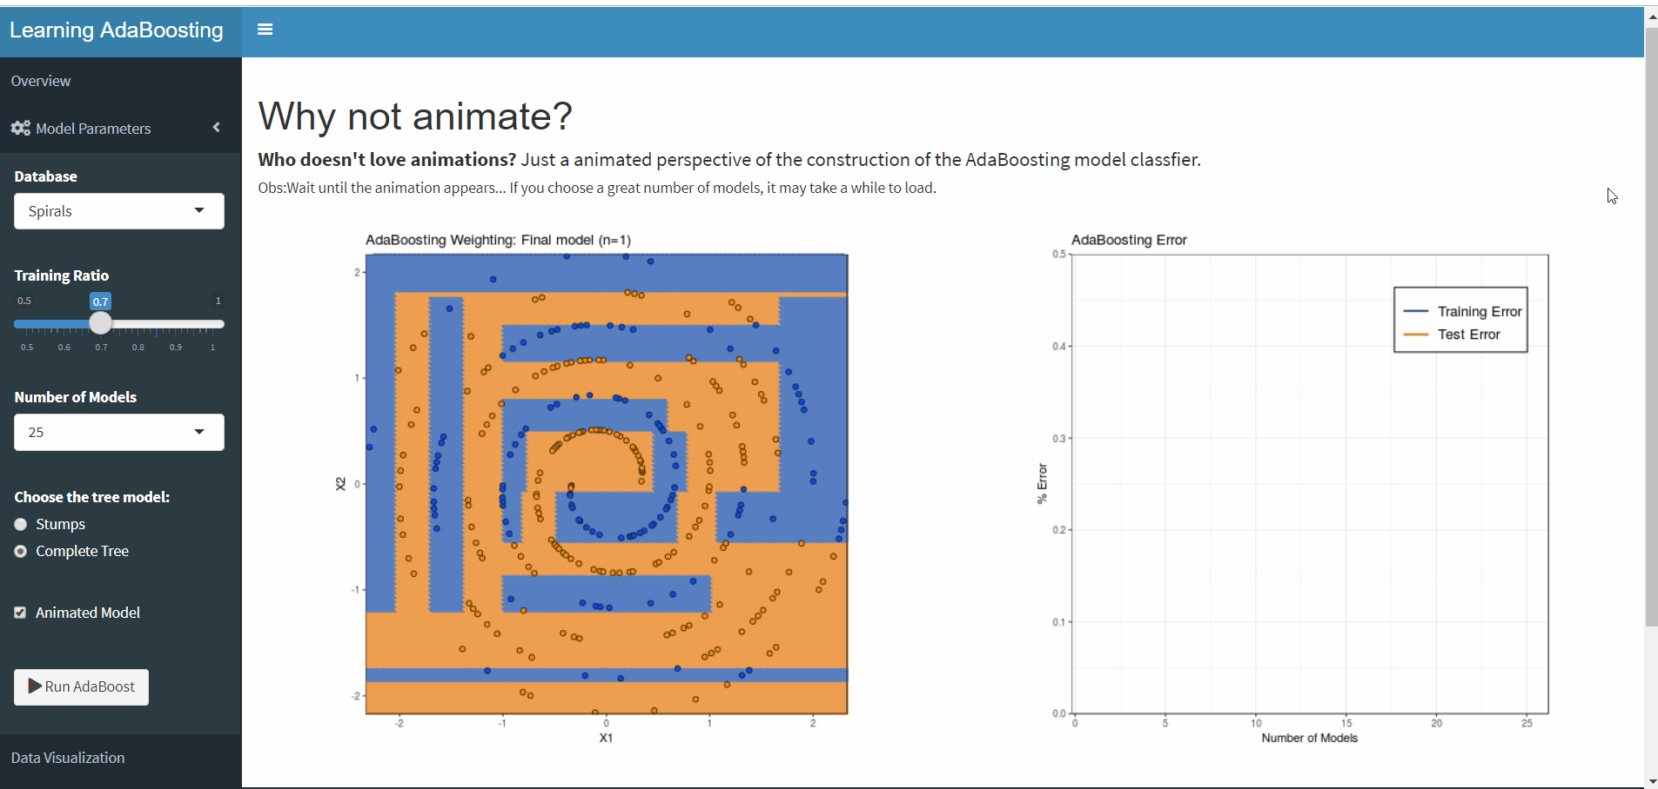
AdaBoost: Пример в GIF
.
https://mateusmaia.shinyapps.io/adaboosting/

Slide 12
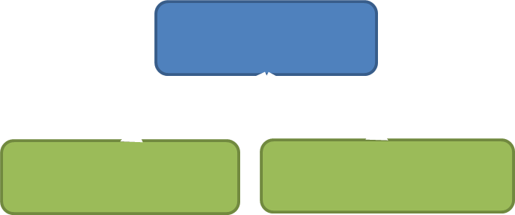
AdaBoost: связь с деревьями решений
.
+
+
+
+

Slide 13
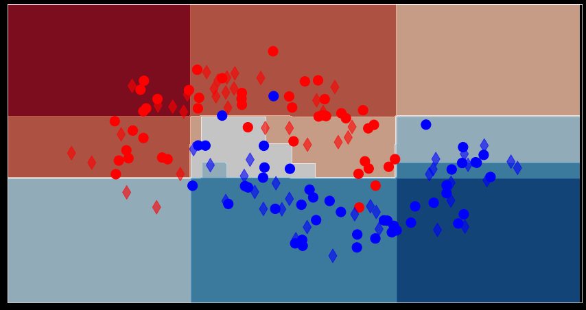
AdaBoost
.

Slide 14
AdaBoost Классификация
.
Реализация Python
from sklearn.ensemble import AdaBoostClassifier
ABC = AdaBoostClassifier()
AdaBoostClassifier(algorithm='SAMME.R', base_estimator=None, learning_rate=1.0, n_estimators=50, random_state=None)
ABC.fit(X_train, y_train)
y_predict = ABC.predict(X_test)
ABC.feature_importances_
ABC.estimator_weights_

Slide 15
AdaBoost Регрессия
.
Реализация Python
from sklearn.ensemble import AdaBoostRegressor
ABR = AdaBoostRegressor()
AdaBoostRegressor(base_estimator=None, learning_rate=1.0, loss='linear’, n_estimators=50, random_state=None)
ABR.fit(X_train, y_train)
y_predict = ABR.predict(X_test)
ABR.feature_importances_
ABR.estimator_weights_

Slide 16
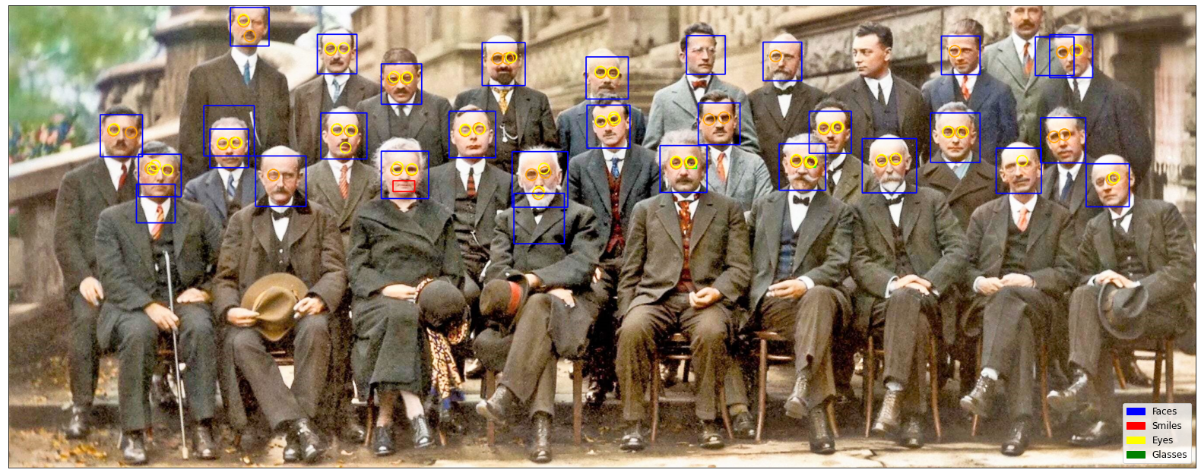
.
Viola, Paul, and Michael Jones. "Robust real-time object detection." International journal of computer vision 4, no. 34-47 (2001): 4.

Slide 17
.
( in co-op with ChatGPT)
Сильные Стороны
Универсальность
Высокая скорость схождения
Относительная простота понимания и визуализации
Слабые Стороны
Чувствительность к зашумленным данным и выбросам
Возможности
Осуществляет выбор признаков и имеет несколько гиперпараметров для настройки
Можно крутить разные базовые модели
Трудности
Неоптимальное решение
Будет сходится пока не надоест

Slide 18
Содержание
.
Ансамблевые Методы
Методы бустинга
Градиентный Бустинг
Методы усреднения
Дичь для Kaggle

Slide 19








.
$$X=[x_{1},x_{2},…,x_{p}]{ \text{ϵ}\text{ℝ}}^{n×p}$$
$$y{ \text{ϵ}\text{ℝ}}^{n×1}$$
$L\left(y,\hat{y}\left(X\right)\right)$ - дифференцируемая Функция потерь
$$SE=\frac{1}{2}{(y−\hat{y})}^{2}$$
Шаг 1
Начальная модель – константа $γ$
$$γ=\frac{1}{n}\sum_{i=1}^{n}{y_{i}}$$
$\hat{y}\left(X\right)=F_{0}\left(X\right)={argmin}_{γ}\sum_{i=1}^{n}{L(y_{i}, γ)}$
Шаг 2
for m =1 to M:
Найти остатки (residuals) $r_{im}=−\frac{∂L\left(y_{i},{\hat{y}}_{i}\right)}{∂{\hat{y}}_{i}}|_{\hat{y}=F_{m−1}}$
$$(y−\hat{y})$$
Создайте терминальные регионы $R_{jm}, j=1…J_{m}$
Постройте небольшое дерево на $r_{im}$
for $j=1…J_{m}$ найти ${γ_{jm}=argmin}_{γ}\sum_{X_{i}\text{ϵ}R_{ij}}{L(y_{i}, F_{m−1}(X_{i})+γ)}$
Обновите $F_{m}\left(X\right)=F_{m−1}\left(X\right)+η\sum_{j=1}^{J_{m}}{γ_{jm}I(X∈R_{jm})}$
Шаг 3
$$\hat{y}\left(X\right)=F_{M}\left(X\right)$$

Slide 20
.

Slide 21
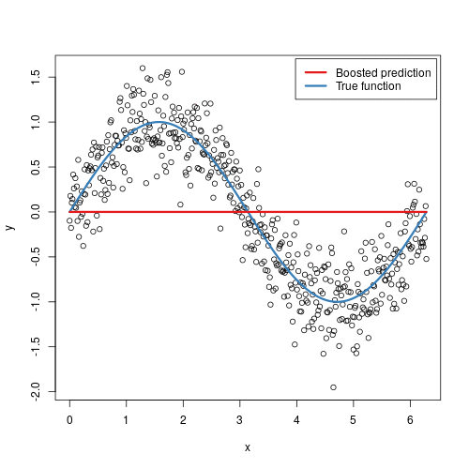
.

Slide 22



.
$$X=[x_{1},x_{2},…,x_{p}]{ \text{ϵ}\text{ℝ}}^{n×p}$$
$$y{ \text{ϵ}\text{ℕ}}^{n×1}$$
$$L\left(y,\hat{y}\left(X\right)\right)$$
$$L=y∗\ln\left(\hat{y}\right)+\left(1−y\right)∗ln⁡(1−\hat{y})$$

Slide 23
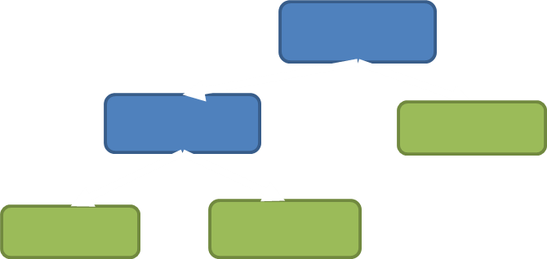
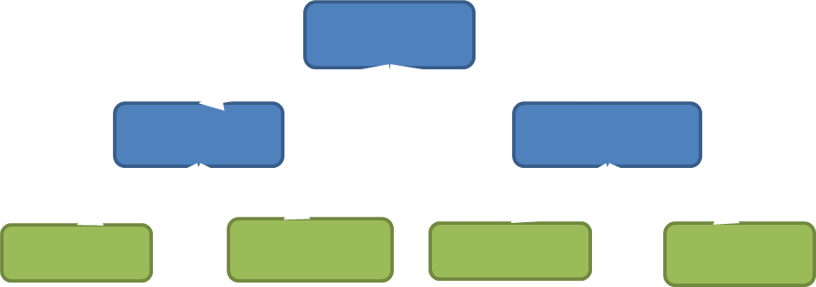
.
+
+
+

Slide 24
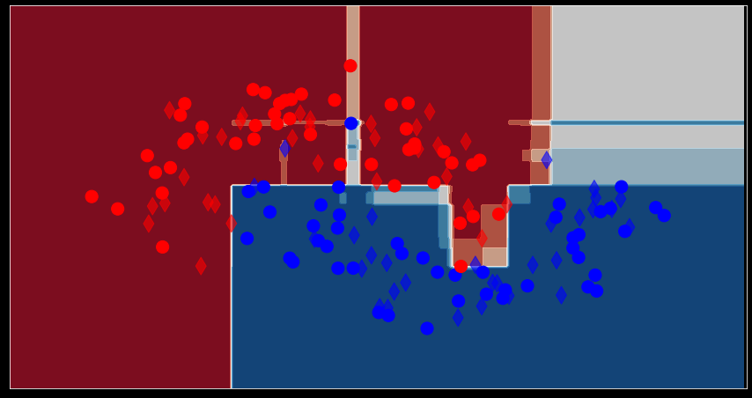
.

Slide 25
.
Реализация Python
from sklearn.ensemble import GradientBoostingRegressor
GBR = GradientBoostingRegressor()
GradientBoostingRegressor(alpha=0.9, ccp_alpha=0.0, criterion='friedman_mse', init=None, learning_rate=1, loss='ls’,
max_depth=3, max_features=None, max_leaf_nodes=None, min_impurity_decrease=0.0, min_impurity_split=None, min_samples_leaf=1, min_samples_split=2,
min_weight_fraction_leaf=0.0, n_estimators=15, n_iter_no_change=None, presort='deprecated', random_state=None, subsample=1.0, tol=0.0001, validation_fraction=0.1, verbose=0, warm_start=False)
GBR.fit(X_train, y_train)
y_predict = GBR.predict(X_test)
GBR.feature_importances_
GBR.estimators_

Slide 26
Gradient Boosting Классификация
.
Реализация Python
from sklearn.ensemble import GradientBoostingClassifier
GBC = GradientBoostingClassifier()
GradientBoostingClassifier(ccp_alpha=0.0, criterion='friedman_mse', init=None, learning_rate=0.1, loss='deviance’,
max_depth=3, max_features=None, max_leaf_nodes=None, min_impurity_decrease=0.0, min_impurity_split=None, min_samples_leaf=1, min_samples_split=2, min_weight_fraction_leaf=0.0, n_estimators=100, n_iter_no_change=None, presort='deprecated', random_state=None, subsample=1.0, tol=0.0001, validation_fraction=0.1, verbose=0, warm_start=False)
GBC.fit(X_train, y_train)
y_predict = GBC.predict(X_test)
GBC.feature_importances_

Slide 27


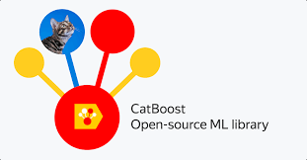
.
XGBoost Documentation — xgboost 1.5.1 documentation
URL: https://xgboost.readthedocs.io/en/stable/
Welcome to LightGBM’s documentation! — LightGBM 3.3.2.99 documentation
URL: https://lightgbm.readthedocs.io/en/latest/
CatBoost - state-of-the-art open-source gradient boosting library with categorical features support
URL: https://catboost.ai

Slide 28
.
XGBoost (Extreme Gradient Boosting): XGBoost is a highly optimized and scalable implementation of Gradient Boosting. It is known for its speed and performance, and has been used to win several machine learning competitions. XGBoost is compatible with a variety of programming languages and supports both classification and regression tasks.
LightGBM (Light Gradient Boosting Machine): LightGBM is another highly optimized and scalable implementation of Gradient Boosting. It is designed to handle large datasets with many features and can be significantly faster than other Gradient Boosting methods. LightGBM also offers several advanced features, such as GPU acceleration and support for categorical features.
CatBoost: CatBoost is a Gradient Boosting solution that is specifically designed to handle categorical features. It uses an advanced algorithm to preprocess categorical data and has been shown to improve accuracy and reduce overfitting in certain scenarios. CatBoost also offers built-in tools for feature selection and model interpretation.
4. sklearn GradientBoostingClassifier/Regressor: The GradientBoostingClassifier and GradientBoostingRegressor classes in scikit-learn provide a basic implementation of Gradient Boosting. They are easy to use and offer several hyperparameters that can be tuned to optimize performance. Scikit-learn also provides tools for cross-validation, feature selection, and model interpretation.
H2O Gradient Boosting: H2O is a platform for machine learning and artificial intelligence that provides a Gradient Boosting solution for classification and regression tasks. It is designed to handle large datasets and can be run on a distributed cluster for faster processing. H2O also offers automatic hyperparameter tuning and model interpretation tools.
Microsoft LightGBM: Microsoft provides a version of LightGBM that is optimized for use with Microsoft's Azure cloud computing platform. It offers scalability and performance, and can be integrated with other Microsoft machine learning tools.

Slide 29
.
Choosing the "best" Gradient Boosting solution depends on the specific needs and constraints of the project. XGBoost and LightGBM are often used for their speed and performance, while CatBoost is preferred for datasets with many categorical features. Scikit-learn GradientBoosting is a good choice for those who prefer the scikit-learn API and H2O Gradient Boosting is a good choice for those who want to use it with Microsoft's Azure cloud platform.
Ultimately, it's best to experiment with different solutions and choose the one that provides the best performance and meets the specific requirements of the project.

Slide 30
.
( in co-op with ChatGPT)
Сильные Стороны
Часто обеспечивает точность прогнозов, которую невозможно превзойти
Слабые Стороны
Более чувствителен к переобучению, если данные зашумлены;
Cложности с интерпретируемостью
Возможности
Оптимизация почти всех целевых функций с градиентом
Разные реализации (конкуренция, счастье и т.д.)
Выбор значимых признаков
Трудности
Обучение обычно занимает больше времени
Требует тщательной настройки скорости обучения и других гиперпараметров

Slide 31
.
Ансамблевые Методы
Методы бустинга
Методы усреднения
Дичь для Kaggle

Slide 32
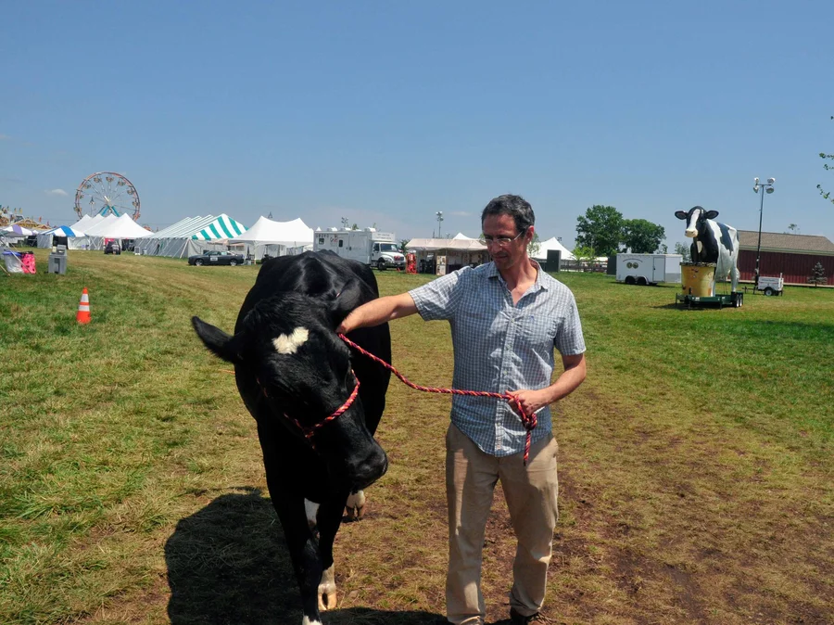
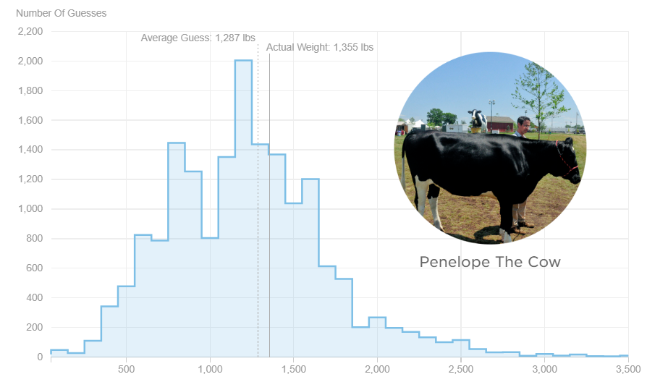
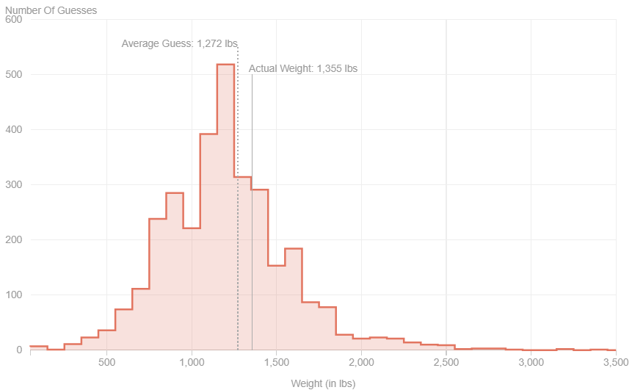
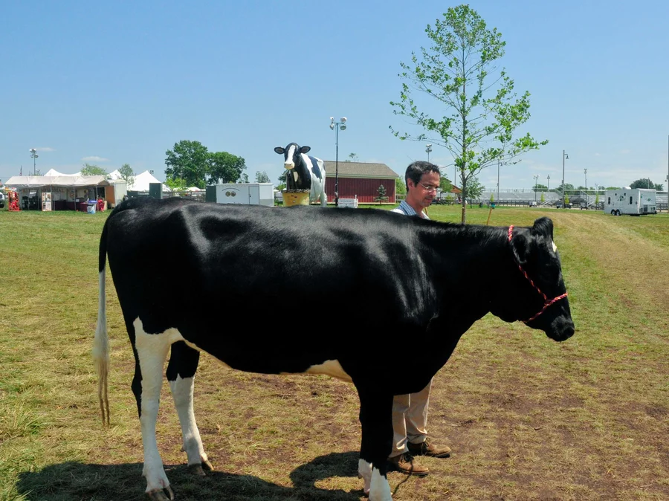


.
Все работяги
1287 Фунтов
Мамкины специалисты по коровам
1272 Фунта
Мужик весит $\sim 80 Кг$
$$1355 Фунтов \sim 615 Кг$$
https://www.npr.org/sections/money/2015/08/07/429720443/17-205-people-guessed-the-weight-of-a-cow-heres-how-they-did

Slide 33


.
Голосование

Slide 34
.
Принцип состоит в том, чтобы независимо построить несколько сильных предсказателей, а затем усреднить их прогнозы
В среднем комбинированная оценка обычно лучше, чем любая из оценок отдельных предсказателей, потому что ее дисперсия (overfitting/переобучение) уменьшается
Миллион мух не могут ошибаться

Slide 35
.
Ансамблевые Методы
Методы бустинга
Методы усреднения
Голосование
Дичь для Kaggle

Slide 36

.
Классификатор₁
Классификатор₂
Классификатор₃
Классификатор₄
Классификатор₅
Классификатор₆
Важно что классификаторы – РАЗНЫЕ (а не 50 вариаций логистической регрессии)

Slide 37
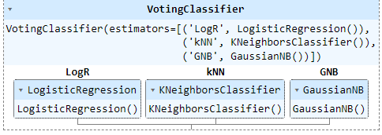
.
Реализация Python
from sklearn.ensemble import VotingClassifier
from sklearn.neighbors import KNeighborsClassifier
from sklearn.linear_model import LogisticRegression
from sklearn.naive_bayes import GaussianNB
clf1, clf2, clf3 = LogisticRegression(), KNeighborsClassifier(),GaussianNB()
eclf = VotingClassifier(
estimators=[('LogR', clf1), ('kNN', clf2), ('GNB', clf3)],
voting='hard', weights=None)

Slide 38
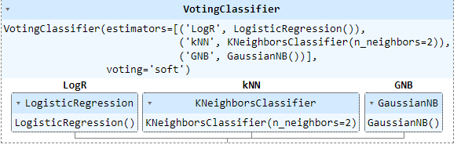
.
Реализация Python
from sklearn.model_selection import GridSearchCV
params = {'LogR__C': [1.0, 100.0],
'kNN__n_neighbors': [2,3,4],
'voting': ['hard','soft']}
grid = GridSearchCV(estimator=eclf, param_grid=params, cv=2)
grid.fit(X,y)
grid.best_estimator_

Slide 39
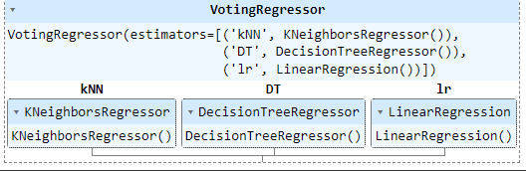
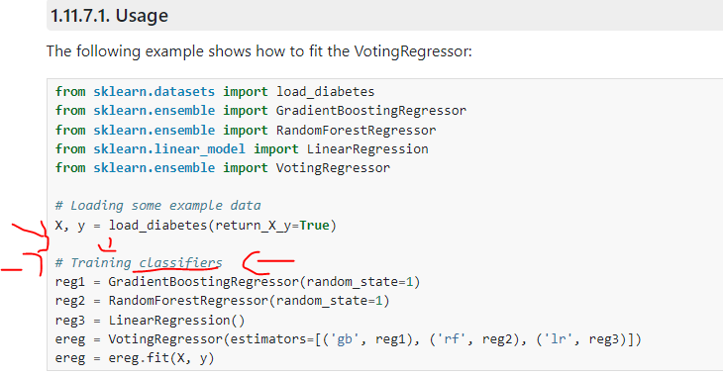
.
Реализация Python
from sklearn.neighbors import KNeighborsRegressor
from sklearn.tree import DecisionTreeRegressor
from sklearn.linear_model import LinearRegression
from sklearn.ensemble import VotingRegressor
reg1 = KNeighborsRegressor()
reg2 = DecisionTreeRegressor()
reg3 = LinearRegression()
ereg = VotingRegressor(estimators=[('kNN', reg1), ('DT', reg2), ('lr', reg3)])

Slide 40
.
Ансамблевые Методы
Методы бустинга
Методы усреднения
Бэггинг
Дичь для Kaggle

Slide 41
.
Случайным образом сформируем подвыборку данных
sepal length (cm) | sepal width (cm) | petal length (cm) | petal width (cm) | target names
4.9 | 3 | 1.4 | 0.2 | setosa
4.7 | 3.2 | 1.3 | 0.2 | setosa
4.6 | 3.1 | 1.5 | 0.2 | setosa
5 | 3.6 | 1.4 | 0.2 | setosa
6.4 | 3.2 | 4.5 | 1.5 | versicolor
6.9 | 3.1 | 4.9 | 1.5 | versicolor
5.5 | 2.3 | 4 | 1.3 | versicolor
6.5 | 2.8 | 4.6 | 1.5 | versicolor
5.8 | 2.7 | 5.1 | 1.9 | virginica
7.1 | 3 | 5.9 | 2.1 | virginica
6.3 | 2.9 | 5.6 | 1.8 | virginica
6.5 | 3 | 5.8 | 2.2 | virginica
sepal length (cm) | sepal width (cm) | petal length (cm) | petal width (cm) | target names
4.9 | 3 | 1.4 | 0.2 | setosa
4.7 | 3.2 | 1.3 | 0.2 | setosa
4.7 | 3.2 | 1.3 | 0.2 | setosa
6.4 | 3.2 | 4.5 | 1.5 | versicolor
5.5 | 2.3 | 4 | 1.3 | versicolor
6.5 | 2.8 | 4.6 | 1.5 | versicolor
6.5 | 3 | 5.8 | 2.2 | virginica
7.1 | 3 | 5.9 | 2.1 | virginica
6.5 | 3 | 5.8 | 2.2 | virginica
6.5 | 3 | 5.8 | 2.2 | virginica
Out-of-Bag

Slide 42
.
Случайно выбираем параметры
sepal length (cm) | sepal width (cm) | petal length (cm) | petal width (cm) | target names
4.9 | 3 | 1.4 | 0.2 | setosa
4.7 | 3.2 | 1.3 | 0.2 | setosa
4.6 | 3.1 | 1.5 | 0.2 | setosa
5 | 3.6 | 1.4 | 0.2 | setosa
6.4 | 3.2 | 4.5 | 1.5 | versicolor
6.9 | 3.1 | 4.9 | 1.5 | versicolor
5.5 | 2.3 | 4 | 1.3 | versicolor
6.5 | 2.8 | 4.6 | 1.5 | versicolor
5.8 | 2.7 | 5.1 | 1.9 | virginica
7.1 | 3 | 5.9 | 2.1 | virginica
6.3 | 2.9 | 5.6 | 1.8 | virginica
6.5 | 3 | 5.8 | 2.2 | virginica
sepal length (cm) | sepal width (cm) | petal length (cm) | petal width (cm) | target names
4.9 | 3 | 1.4 | 0.2 | setosa
4.7 | 3.2 | 1.3 | 0.2 | setosa
4.7 | 3.2 | 1.3 | 0.2 | setosa
6.4 | 3.2 | 4.5 | 1.5 | versicolor
5.5 | 2.3 | 4 | 1.3 | versicolor
6.5 | 2.8 | 4.6 | 1.5 | versicolor
6.5 | 3 | 5.8 | 2.2 | virginica
7.1 | 3 | 5.9 | 2.1 | virginica
6.5 | 3 | 5.8 | 2.2 | virginica
6.5 | 3 | 5.8 | 2.2 | virginica

Slide 43
.
Классификатор₁ (признаки₁,выборка₁)
Классификатор₁ (признаки ₁,выборка₂)
Классификатор₁ (признаки ₂,выборка₁)
Классификатор₁ (признаки ₃,выборка₃)
Классификатор₁ (признаки ₄,выборка₃)
Классификатор₁ (признаки ₅,выборка₂)

Slide 44
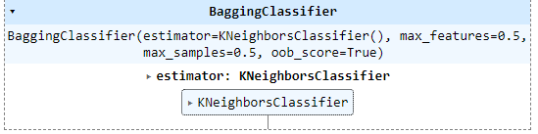
.
Реализация Python
from sklearn.ensemble import BaggingClassifier
from sklearn.neighbors import KNeighborsClassifier
bagging = BaggingClassifier(KNeighborsClassifier(),
max_samples=0.5,
max_features=0.5,
oob_score=True)

Slide 45
.
Ансамблевые Методы
Методы бустинга
Методы усреднения
Случайный Лес
Дичь для Kaggle

Slide 46
.
Содержание
Ансамблевые Методы
Методы бустинга
Методы усреднения
Случайный Лес
Дичь для Kaggle

Slide 47
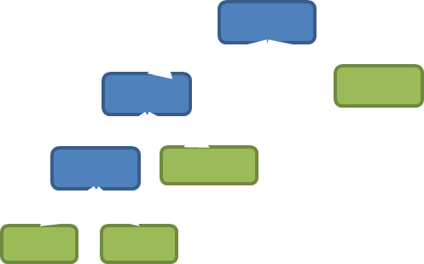
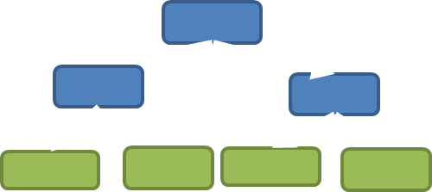
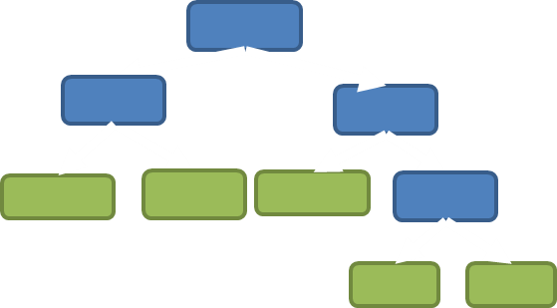
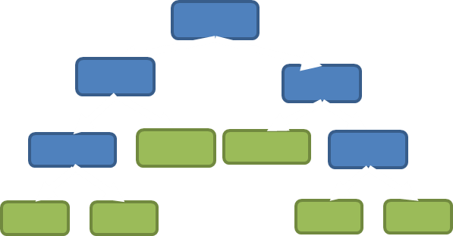
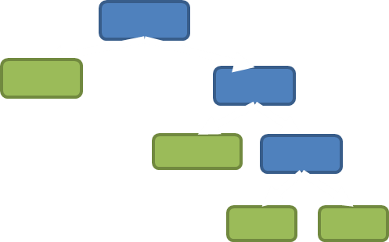
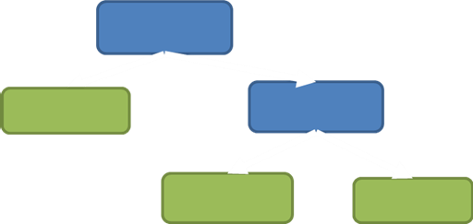
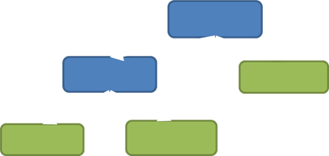
.
Базовая Модель - деревья решений
Создаем подвыборки данных
Использовать случайное подмножество признаков
Используем разные гиперпараметры для деревьев
Повторяем много раз
Тестируем на Out-of-Bag данных

Slide 48

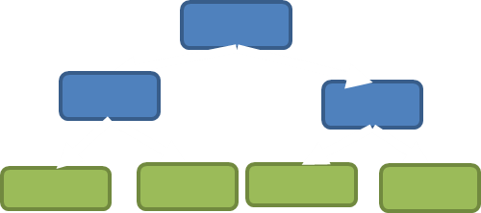


Random Forest
.

Slide 49
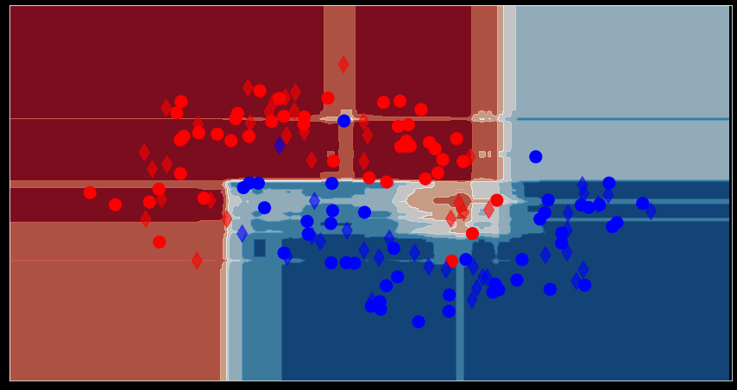
.

Slide 50
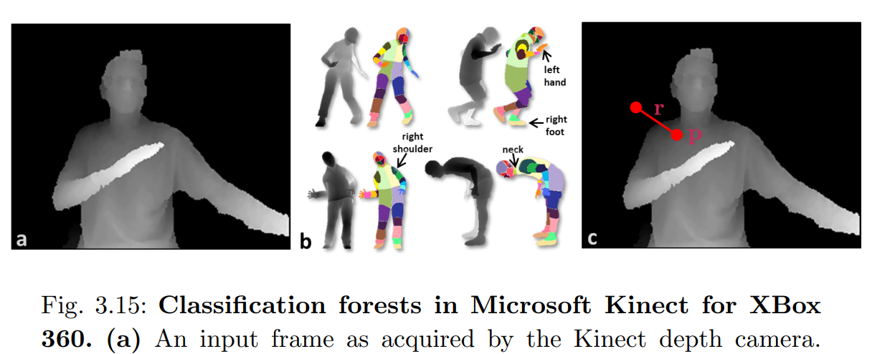
.
Criminisi, Antonio, Jamie Shotton, and Ender Konukoglu. Decision forests for classification, regression, density estimation, manifold learning and semi-supervised learning, Microsoft Research Cambridge. Vol. 5. No. 6. Tech. Rep. MSRTR-2011-114.

Slide 51
.
Реализация Python
from sklearn.ensemble import RandomForestClassifier
RF = RandomForestClassifier()
RandomForestClassifier(bootstrap=True, ccp_alpha=0.0, class_weight=None, criterion='gini’,
max_depth=None, max_features='auto', max_leaf_nodes=None, max_samples=None, min_impurity_decrease=0.0, min_impurity_split=None, min_samples_leaf=1, min_samples_split=2, min_weight_fraction_leaf=0.0, n_estimators=100, n_jobs=None, oob_score=False, random_state=None, verbose=0, warm_start=False)

Slide 52
.
S.W.O.T.
Сильные Стороны
Высокая скорость обучения и тестирования (распараллеливание)
Простота внедрения
Слабые Стороны
Требуется много памяти
Возможности
Применимо для больших размерностей (в плане пространства признаков)
Выбор значимых признаков
Трудности
трактовка леса «в целом»

Slide 53
.
Ансамблевые Методы
Методы бустинга
Методы усреднения
Дичь для Kaggle

Slide 54




.
$$Model 1$$
$$Model 2$$
$$Model 3$$
LogReg
SVM
k-NN
$$Meta_{Model}=\frac{Model 1 + Model 2 + Model 3}{3}=\frac{1}{3}Model 1 +\frac{1}{3}Model 2 +\frac{1}{3}Model 3$$
А что если…
$$Meta_Model =b_{1}Model 1 +b_{2}Model 2 +b_{3}Model 3$$

Slide 55
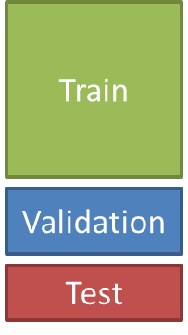
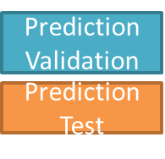




.
$$Model 1$$
Train Data
Train
$$Meta_Model$$
Validation
$$Model 2$$
Test
$$Model 3$$

Slide 56
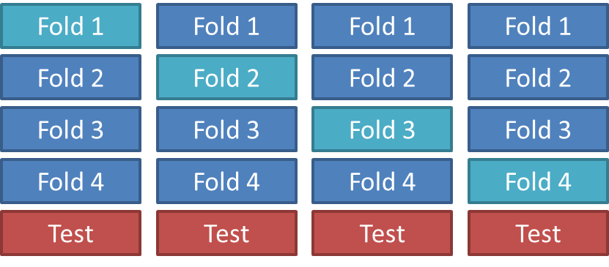
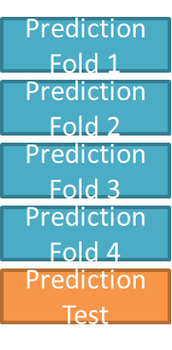




.
$$Model 1$$
$$Meta_Model$$
Train Data
Train
$$Model 2$$
Test
$$…$$

Slide 57
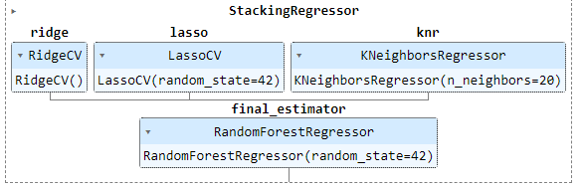
.
Реализация Python
from sklearn.linear_model import RidgeCV, LassoCV
from sklearn.neighbors import KNeighborsRegressor
estimators = [('ridge', RidgeCV()),
('lasso', LassoCV(random_state=42)),
('knr', KNeighborsRegressor(n_neighbors=20))]
from sklearn.ensemble import RandomForestRegressor
from sklearn.ensemble import StackingRegressor
final_estimator = RandomForestRegressor(n_estimators=100,random_state=42)
reg = StackingRegressor(
estimators=estimators,
final_estimator=final_estimator)
reg.transform(X)

Slide 58

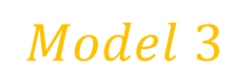
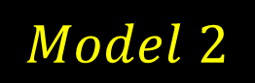




.
$$Model 1$$
$$Meta_Model 1$$
Train Data
Train
$$Model 2$$
$$Meta_Model 2$$
$$Final Model$$
Test
$$Model 3$$
$$Meta_Model 3$$

Slide 59
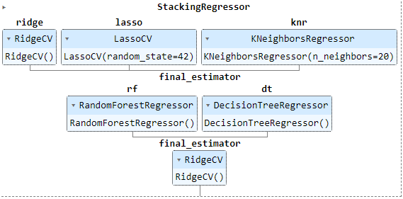
.
Реализация Python
final_layer_rfr = RandomForestRegressor()
final_layer_gbr = DecisionTreeRegressor()
final_layer = StackingRegressor(
estimators=[('rf', final_layer_rfr),
('dt', final_layer_gbr)],
final_estimator=RidgeCV()
)
multi_layer_regressor = StackingRegressor(
estimators=[('ridge', RidgeCV()),
('lasso', LassoCV(random_state=42)),
('knr', KNeighborsRegressor(n_neighbors=20))],
final_estimator=final_layer
)

Slide 60
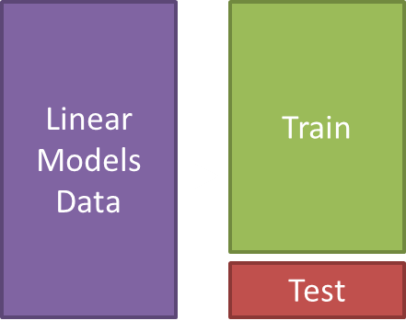

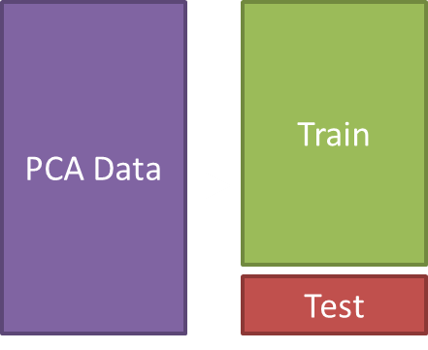








.
$$…$$
$$Meta_Model 1$$
$$…$$
$$Meta_Model 2$$
$$Final Model$$
$$…$$
$$Meta_Model 3$$
$$…$$

Slide 61
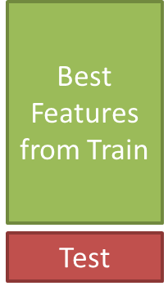

.
$$Meta_Model$$

Slide 62
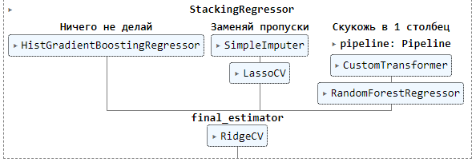
.
Реализация Python
imputer = SimpleImputer(strategy="mean")
lasso_pipeline = make_pipeline(imputer, LassoCV())
pipe = Pipeline(steps=[("use_custom_transformer", CustomTransformer())])
rf_pipeline = make_pipeline(pipe, RandomForestRegressor(random_state=42))
estimators = [
("Ничего не делай", HistGradientBoostingRegressor()),
("Заменяй пропуски", lasso_pipeline),
("Скукожь в 1 столбец", rf_pipeline),
]
stacking_regressor = StackingRegressor(estimators=estimators,
final_estimator=RidgeCV())

Slide 63
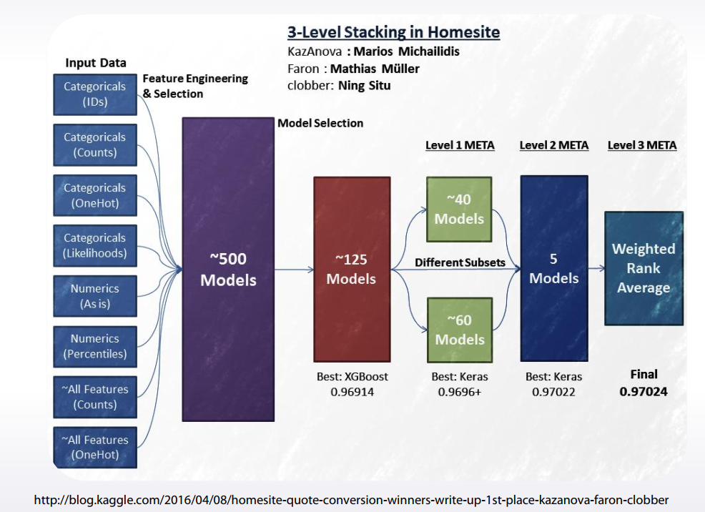
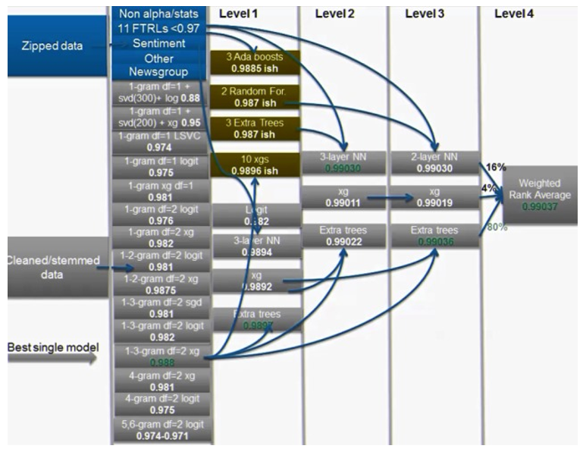
.
https://github.com/kaz-Anova/StackNet

Slide 64
.
Теоретически очень хорошо для метрик соревнований
На практике очень плохо для производительности (inference)
В реальном применении нужно делать «разумно»

Slide 65
Резюме
.
Ансамблевые Методы
Методы Бустинга
AdaBoost
Слабые модели, Обновление весов при ошибках
Gradient Boosting
Слабые модели, Прогноз остатков, Функция ошибки
Есть XGBoost, LightGBM boost, CatBoost (ну и scikit-learn)
Методы Усреднения
Методы голосования
Bagging – берем разные данные
Bootstrapping: данные, параметры
Random Forest (много деревьев)
Дичь для Kaggle
Blending
Stacking

Slide 66
Вопросы, пожелания, предложения
?????????

